Slide 1
ANIMACIJA U RAČUNALNOJ GRAFICI
SVEUČILIŠTE U ZAGREBU
FAKULTET ELEKTROTEHNIKE I RAČUNARSTVA
SEMINARSKI RAD
Student: Valentin Berger
Mentor: izv. prof. dr. sc. Domagoj Jakobović

Slide 2
Sadržaj:
Uvod
Načini animacije
Postupak animacije
Hijerarhijska struktura
Direktna kinematika
Inverzna kinematika
Interpolacija
Pitanja
Zaključak

Slide 3
Računalna animacija?
Virtualna dinamizacija statičnog objekta
„Animate” –> „to give life to”
Okružuje nas – filmovi, video igre, crtići, simulacije, reklame…
CGI - Computer-generated imagery
Dobra animacija je upečatljiva - bolje prodaje
Notes:
Virtualna – objekt je i dalje statičan, ali zbog tromosti oka mi ga doživljavamo kao da je dinamičan. Potrebno barem 12 sličica u sekundi za prevariti mozak(oko).

Slide 4
Načini animacije:
Fizikalno zasnovana
  Npr. animacija zastave koja vijori
Proceduralna animacija
  Prikaz sustava čestica (dim, vatra, vode)
Definiranjem ključnih trenutaka – „keyframing”
  Hijerarhijska struktura (kostur)
  Kinematika (direktna, inverzna)
  Interpolacija (krivulje)
Notes:
Creveno označeo je ono čime se bavimo.

Slide 5
Postupak animacije:
Definirati hijerarhijsku strukturu (kostur).
Pomoću inverzne kinematike definirati ključne trenutke.
Pomoću interpolacije definirati trenutke između ključnih trenutaka.
Pomoću direktne kinematike „dovesti” kostur u željeni položaj.

Slide 6
Hijerarhijska struktura:
Stablasta struktura (kostur):
  čvorovi stabla - kosti (bones) ili segmenti (links)
  veze između čvorova - zglobove (joints)
Kost/segment – pomak između dva zgloba
Zglob – rotacija (kut) između dva susjedna segmenta
  Umjesto rotacije može biti neka druga operacija (translacija, skaliranje)
  Definiran stupnjem slobode (DOF – Degree of freedom)
Pojednostavljenje:
  Pomak između dva susjedna segmenta se pohrani u zglobu.
  Kostur se sastoji samo od zglobova

Slide 7
Hijerarhijska struktura:
Korijen
Torzo
Vrat
Zdijelica
Glava
Lijevo rame
Lijevi lakat
Desno rame
Desni lakat
Lijevi ručni zglob
Desni ručni zglob
Desni kuk
Lijevi kuk
Desno koljeno
Lijevo koljeno
Desni gležanj
Lijevi gležanj

Slide 8
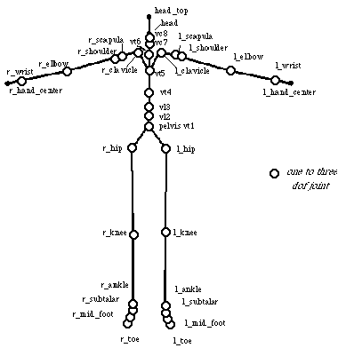
Hijerarhijska struktura:

Slide 9
Kinematika:
Grana mehanike opisuje gibanje objekta ne uzimajući u obzir utjecaje sila i mase.
Translacijsko i rotacijsko gibanje
Za primjenu je hijerarhijska struktura.
Direktna kinematika:
  Na temelju lokalnih parametara u zglobovima računa poziciju i orijentaciju pojedinog zgloba u odnosu na globalni koordinatni sustav kostura.
Inverzna kinematika:
  Odrediti lokalne parametre u zglobovima ako je zadana pozicija i orijentacija nekog zgloba u globalnom koordinatnom sustavu kostura.
Notes:
Skicirati i pojasniti inverznu i direktnu kinematiku.

Slide 10
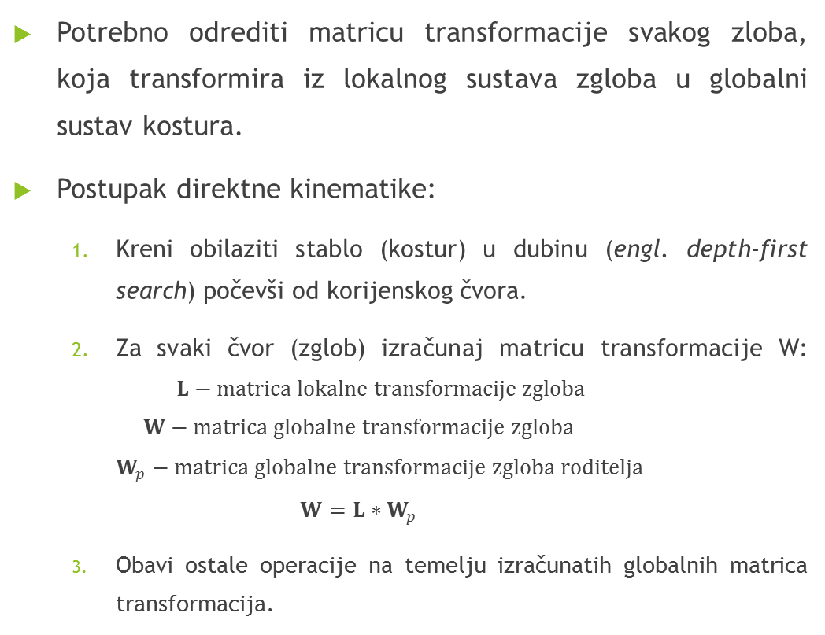
Direktna kinematika:
Potrebno odrediti matricu transformacije svakog zloba, koja transformira iz lokalnog sustava zgloba u globalni sustav kostura.
Postupak direktne kinematike:
  Kreni obilaziti stablo (kostur) u dubinu (engl. depth-first search) počevši od korijenskog čvora.
  Za svaki čvor (zglob) izračunaj matricu transformacije W:
  $L−matrica lokalne transformacije zgloba$
  $W−matrica globalne transformacije zgloba$
  $W_{p}−matrica globalne transformacije zgloba roditelja$
  $W=L∗W_{p}$
  Obavi ostale operacije na temelju izračunatih globalnih matrica transformacija.

Slide 11
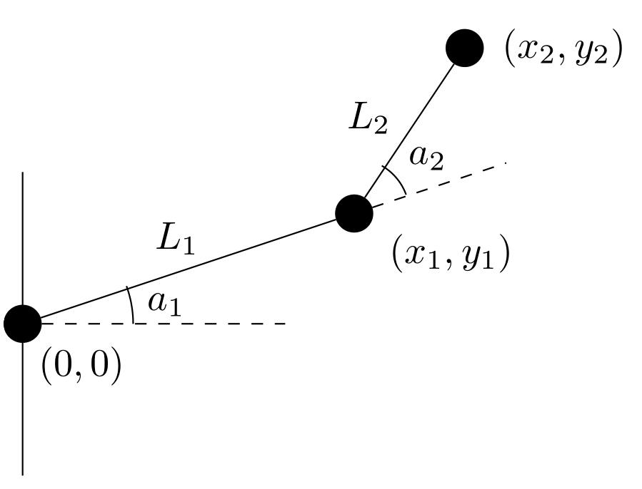
Direktna kinematika:
Notes:
Prikazati na slici sto se oredjuje direktnom kinematikom.

Slide 12
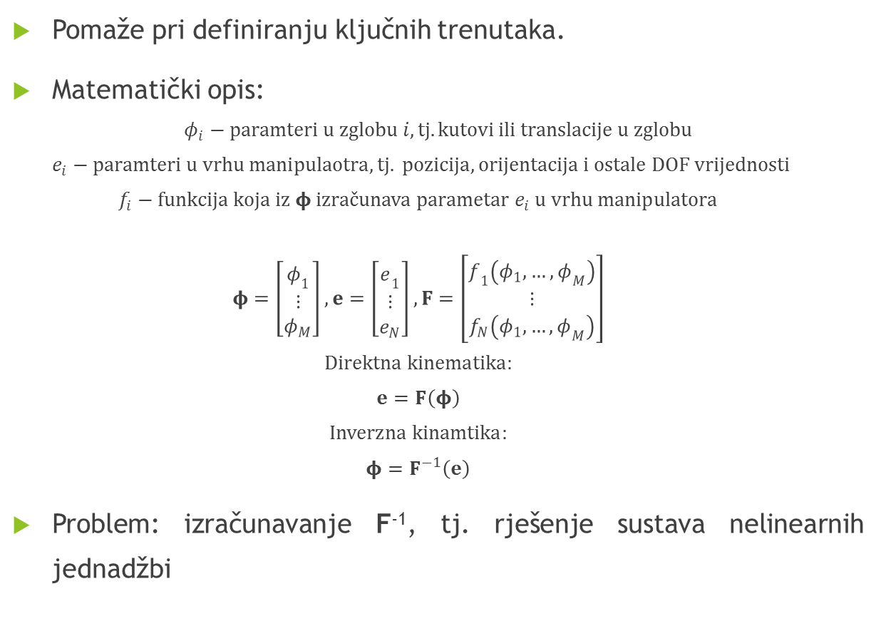
Inverzna kinematika:
Pomaže pri definiranju ključnih trenutaka.
Matematički opis:
$φ_{i}−paramteri u zglobu i, tj. kutovi ili translacije u zglobu$
$e_{i}−paramteri u vrhu manipulaotra, tj. pozicija, orijentacija i ostale DOF vrijednosti$
$f_{i}−funkcija koja iz φ izračunava parametar e_{i} u vrhu manipulatora$
$φ=\left[\begin{matrix}φ­_{1} \\ ⋮ \\ φ_{M}\end{matrix}\right], e=\left[\begin{matrix}e­_{1} \\ ⋮ \\ e_{N}\end{matrix}\right],F=\left[\begin{matrix}f­_{1}\left(φ_{1}, …,φ­_{M}\right) \\ ⋮ \\ f_{N}\left(φ_{1}, …,φ­_{M}\right)\end{matrix}\right]$
$Direktna kinematika:$
$e=F\left(φ\right)$
$Inverzna kinamtika:$
$φ=F^{−1}\left(e\right)$
Problem: izračunavanje F⁻¹, tj. rješenje sustava nelinearnih jednadžbi
Notes:
Pojasniti formule.
Objasniti zašto su jednadžbe nelienarne.

Slide 13
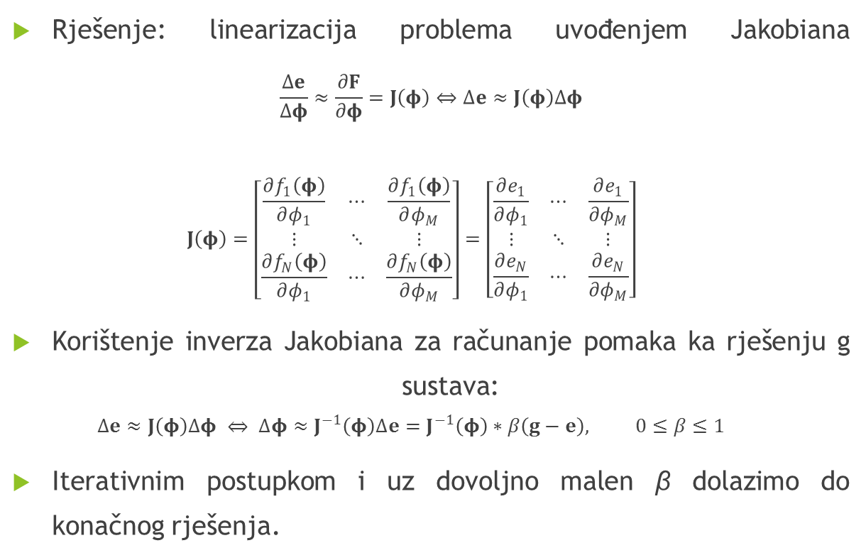
Inverzna kinematika:
Rješenje: linearizacija problema uvođenjem Jakobiana
$\frac{Δe}{Δφ}≈\frac{∂F}{∂φ}=J\left(φ\right)⇔∆e≈J\left(φ\right)∆φ$
$J\left(φ\right)=\left[\begin{matrix}\frac{∂f_{1}\left(φ\right)}{∂φ_{1}} & ⋯ & \frac{∂f_{1}\left(φ\right)}{∂φ_{M}} \\ ⋮ & ⋱ & ⋮ \\ \frac{∂f_{N}\left(φ\right)}{∂φ_{1}} & ⋯ & \frac{∂f_{N}\left(φ\right)}{∂φ_{M}}\end{matrix}\right]=\left[\begin{matrix}\frac{∂e_{1}}{∂φ_{1}} & ⋯ & \frac{∂e_{1}}{∂φ_{M}} \\ ⋮ & ⋱ & ⋮ \\ \frac{∂e_{N}}{∂φ_{1}} & ⋯ & \frac{∂e_{N}}{∂φ_{M}}\end{matrix}\right]$
Korištenje inverza Jakobiana za računanje pomaka ka rješenju g sustava:
$∆e≈J\left(φ\right)∆φ ⇔ ∆φ≈J^{−1}\left(φ\right)∆e=J^{−1}\left(φ\right)∗β\left(g−e\right), 0≤β≤1$
Iterativnim postupkom i uz dovoljno malen β dolazimo do konačnog rješenja.
Notes:
Pojasniti kako se popunjava Jakobian na temelju konfiguracije zglobova.
Objasniti što se rješavanjem sustava jednadžbi dobiva.

Slide 14
Inverzna kinematika:
dok (e nije dovoljno blizu g) {
Izračunaj J(Φ) za trenutnu poziciju;
Izračuna J⁻¹;
∆e = β*(g - e);
∆Φ = J⁻¹ * ∆e;
Φ = Φ + ∆Φ;
Izračunaj novi e za Φ uz pomoć direktne kinematike;
}
Optimizacijski problem:
  Određivanje koraka integracije β (npr. adaptivno mijenjanje, postupak zlatnog reza).
  Korištenje drugih postupaka integracije (npr. klasični ili adaptivni Runge-Kutta)
Notes:
Pojasniti optimizacijki problem.
Reći da je ovo integracija po Euleru.

Slide 15
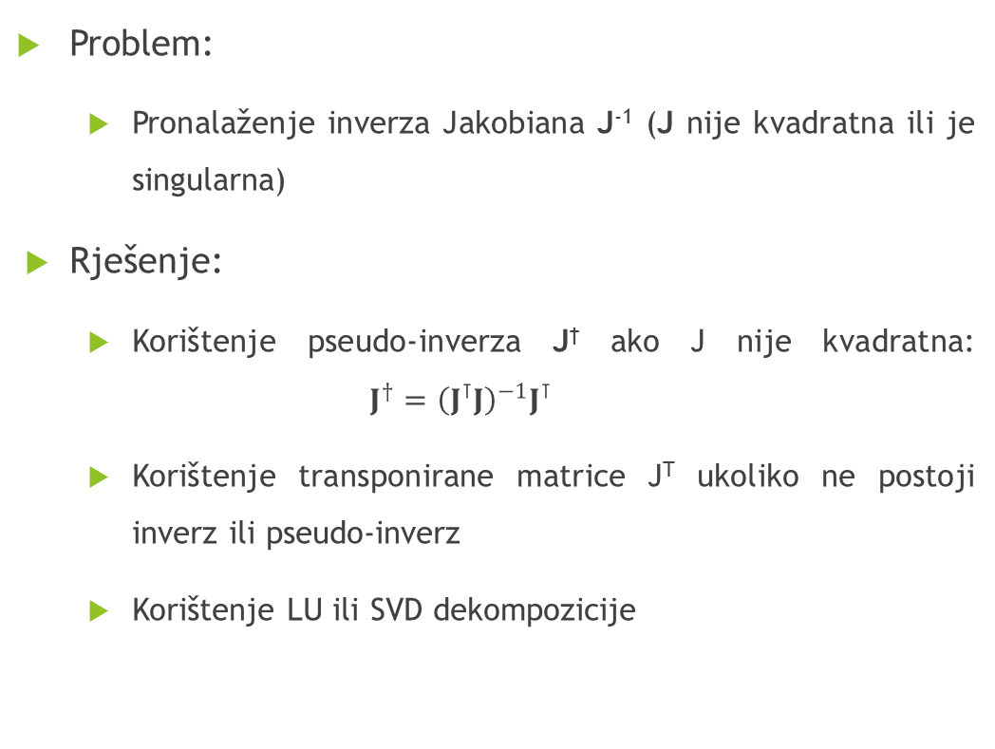
Inverzna kinematika:
Problem:
  Pronalaženje inverza Jakobiana J⁻¹ (J nije kvadratna ili je singularna)
Rješenje:
  Korištenje pseudo-inverza J† ako J nije kvadratna:
  $J^{†}={\left(J^{⊺}J\right)}^{−1}J^{⊺}$
  Korištenje transponirane matrice J^{T} ukoliko ne postoji inverz ili pseudo-inverz
  Korištenje LU ili SVD dekompozicije
Notes:
Reći da Jakobian u većini slučajeva nije kvadratna matrica.
Objasniti utjecaj kinamtičkog lanca na izgled Jakobiana.
Objasnit povezanost između konfiguracije zglobova i pojave singulariteta. Dati primjer.
Pojasniti mane i prednosti korištenja trasnponirane matrice umjesto pravog inverza.

Slide 16
Inverzna kinematika:
Notes:
Prikazati na slici sto se odredjuje inveznom kinematikom i usporediti s direktnom.

Slide 17
Interpolacija:
Problem: odrediti položaja kostura za vremenske trenutke između dva ključna trenutka
Linearna interpolacija
  Uzima u obzir dva susjedna ključna trenutka
  Problem neprirodnih prijelaza
Lagrangeova interpolacija
  Poopćenje linearne interpolacije
  Pri računanju uzima u obzir N ključnih trenutaka
  Rješava problem neprirodnih prijelaza, no ne i nedostatak kontrole nad prijelazima
Krivulje i splajnovi
  Bezierova krivulja, B-splajn itd.
  Omogućavaju kontrolu nad prijelazima
  Moguć problem ne kontinuiranosti prijelaza između ključnih trenutaka
Notes:
Objasniti problem linearne interpolacije

Slide 18
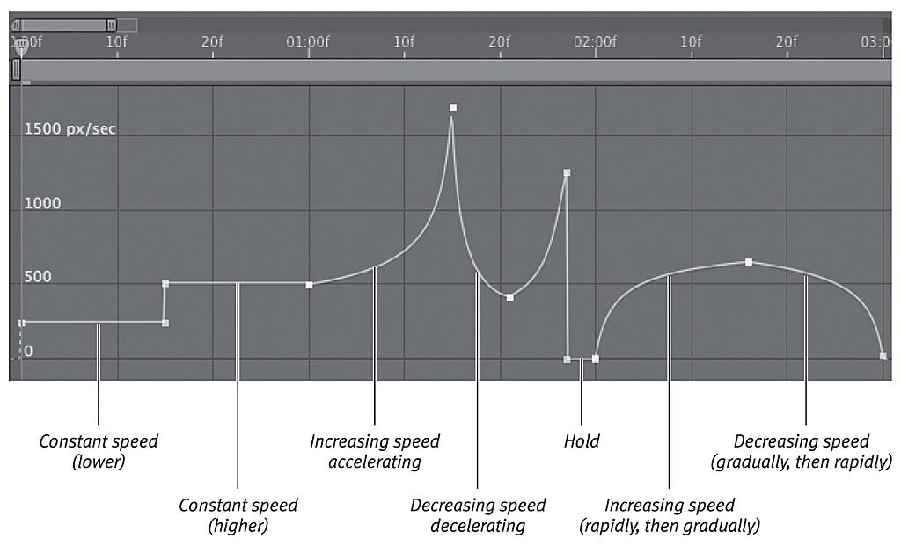
Interpolacija:
Notes:
Pojasniti prikzanu sliku.

Slide 19
Zaključak:
Računalna animacija je danas jedna od najvažnijih aspekata računalne grafike.
Ona zahtijeva dobro poznavanje matematičkih područja poput linearne algebre i numeričke analize.
Također uključuje i optimizacijske postupke pri računanju inverzne kinematike.
No, uključuje i umjetničke vještine pri samom kreiranju animacija.

Slide 20
Pitanja?

Slide 21
HVALA NA POZORNOSTI!!!

